Slide 1

LOL min 10 win predict
David Lajas

Slide 2


El Problema: Decisiones Prematuras en League of Legends
Decisiones Críticas Tempranas
Los jugadores de League of Legends se ven obligados a tomar decisiones estratégicas cruciales desde los primeros minutos de la partida, a menudo sin datos fiables.
Falta de Métrica Clara
No existe una métrica objetiva y estandarizada que indique claramente si un equipo lleva ventaja o desventaja en los primeros compases del juego.
Consecuencias Negativas
Esta falta de información lleva a:
Malas decisiones: Estrategias equivocadas que comprometen el resultado final.
Abandono: Jugadores que se rinden prematuramente al percibir una desventaja, generando toxicidad.
Frustración: Experiencias de juego insatisfactorias para la comunidad.

Slide 3


La Oportunidad: Un Mercado en Expansión
League of Legends
Tendencias de Crecimiento
Con más de 100 millones de jugadores mensuales, League of Legends ofrece una base de usuarios masiva y activa.
El ecosistema de los esports y el gaming competitivo está en auge, con un claro incremento en:
Coaching especializado:
Herramientas de análisis:
Esports amateur:
Existe una tendencia imparable hacia decisiones basadas en datos para optimizar el juego.

Slide 4

La Solución: Predicción de Victoria al Minuto 10
Hemos desarrollado una herramienta innovadora que analiza la partida en sus etapas iniciales para ofrecer una ventaja estratégica crucial.
Análisis de Estadísticas Reales
Probabilidad de Victoria
Estado de la Partida
Nuestra solución procesa datos de juego al minuto 10, capturando la dinámica inicial de la partida.
Proporcionamos un porcentaje claro sobre las posibilidades de ganar o perder la partida.
Clasificamos el estado actual del juego en tres categorías intuitivas:
⚠️ Alta probabilidad de perder
🔹 Probabilidad intermedia
✅ Alta probabilidad de ganar

Slide 5





Cómo Funciona: Nuestro Proceso Analítico
Snapshot del Minuto 10
Comparación entre Equipos
Se captura una instantánea detallada de todas las métricas clave del juego exactamente al minuto 10.
Los datos de ambos equipos se analizan para identificar ventajas y desventajas en recursos y control del mapa.
Modelo Predictivo
Resultado Inmediato
Un algoritmo avanzado de Machine Learning procesa esta información para predecir el resultado final.
Los usuarios reciben una probabilidad de victoria y un estado de partida en tiempo real, justo cuando lo necesitan.

Slide 6


Datos y Tecnología: La Base de Nuestra Precisión
Datos Robustos
Tecnología Avanzada
~10.000 partidas reales: Un conjunto de datos extenso y representativo de la experiencia de juego.
Múltiples modelos de Machine Learning: Implementación de diversos algoritmos para una mayor robustez.
Variables de juego reales: Análisis de métricas cruciales como oro, súbditos, asesinatos y control de objetivos.
Comparación sistemática: Evaluación rigurosa de cada modelo para seleccionar los más eficaces.
Datos limpios y balanceados: Procesamiento exhaustivo para asegurar la calidad y la ausencia de sesgos.
Modelo final basado en ensamble: Combinación de las fortalezas de varios modelos para optimizar la precisión predictiva.

Slide 7

Confianza e Interpretación: Transparencia y Fiabilidad
80%
Tasa de Precisión
Nuestro sistema distingue correctamente entre partidas ganadas y perdidas en más del 80% de los casos, generando una alta confianza.
Esta alta fiabilidad se basa en el análisis de variables clave que determinan el flujo de la partida:
Diferencia de Asesinatos
Nivel Medio
Dragones
Ventaja de muertes y eliminaciones entre equipos.
Promedio de nivel de campeones por equipo.
Control y acumulación de objetivos de dragón.
Súbditos (CS)
Torres
Farm de oro y experiencia a través de súbditos.
Número de estructuras defensivas destruidas.

Slide 8


Casos de Uso: Amplio Espectro de Aplicaciones
Para Usuarios Individuales
Para Empresas (B2B)
Jugadores competitivos
Integración vía APIs:
Coaches
Plataformas de análisis:
Streamers
Academias de Esports:
Esports amateur

Slide 9
Roadmap y Financiación: Nuestro Futuro
Para consolidar y expandir nuestra solución, tenemos un plan de crecimiento ambicioso y requerimos inversión estratégica.
01
02
Más Datos
Más Minutos de Partida
Ampliación de la base de datos de partidas para aumentar la precisión y cobertura (Campeones)
Extensión del análisis predictivo a otros momentos críticos del juego (minuto 15, 20, etc.).
03
04
Tiempo Real
App / Overlay
Implementación de predicciones dinámicas y continuas durante toda la partida.
Desarrollo de una aplicación y un overlay integrado para una experiencia de usuario fluida.
Uso de la Inversión
Infraestructura
Producto
Escalado
Potenciar la capacidad de procesamiento y almacenamiento de datos.
Mejorar la interfaz de usuario, añadir nuevas funcionalidades y asegurar una experiencia excepcional.
Financiar estrategias de marketing, expansión y adquisición de usuarios.

Slide 10
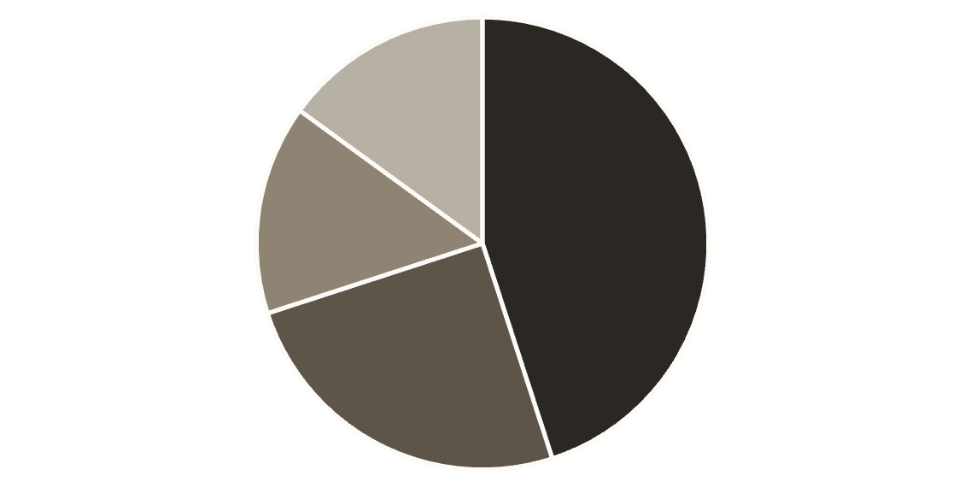

Roadmap y Financiación: Detalle Estratégico
Roadmap (18 meses)
Financiación Buscada
0–6 meses: MVP y Primeros Usuarios
250.000 €
Lanzamiento del Producto Mínimo Viable (MVP) y captación de una base inicial de usuarios para feedback.
6–12 meses: Validación y Mejora
Ronda de Inversión
Recopilación de feedback, validación del modelo y optimización de la experiencia de usuario (UX).
Buscamos una ronda de 250.000 € para acelerar nuestro desarrollo y expansión.
12–18 meses: Tiempo Real y Escalado
Uso de Fondos
Implementación de predicción en tiempo real, escalado de la plataforma y expansión al segmento B2B.
Desarrollo y ML
Infraestructura y Datos
Producto y UX
Go-to-market y Legal

Slide 11
¡Gracias!
Hemos presentado una solución innovadora que potencia la toma de decisiones en League of Legends, respaldada por datos y tecnología avanzada. Creemos en el futuro del gaming competitivo y en el valor que nuestra herramienta aportará a jugadores, coaches y organizaciones.
Juega con ventaja.
¿Listo para llevar el juego al siguiente nivel?

